Slide 1
Luxemburg
Zsidek Alexandra

Slide 2
Nemzeti lobogójuk 1830 => 1972.6.23.

Slide 3
Mir wëlle bleiwe wat mir sin Azok akarunk maradni, akik vagyunk
„Ons heemecht”
Hazánk / Szülőhazánk
Megzenésítette Jean Antoine Zinnen
Himnusz költője Michel Lentz

Slide 4
Wou d'Uelzécht durech d'Wisen zéit, Duerch d'Fielsen d'Sauer brécht, Wou d'Rief laanscht d'Musel dofteg bléit, Den Himmel Wäin ons mécht: Dat ass onst Land, fir dat mer géif Hei nidden alles won, Ons Heemechtsland dat mir so déif An onsen Hierzer dron.
Ha az Alzette lassan folyik, A Sauer játszik vad csínyeket, Az illatos szőlőültetvények nagymértékben nőnek. A Mosella partján
Ott fekszik a föld,ami oly csodás Saját szülőföldünk,
Mélyen a szívünkben él

Slide 5
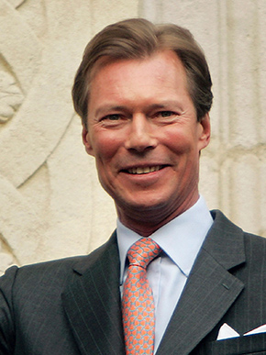
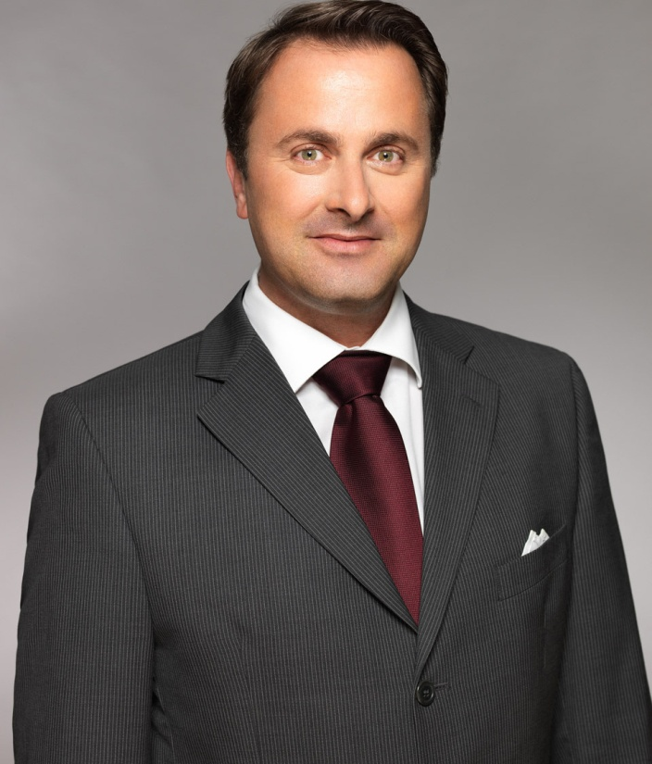
Államforma : alkotmányos monarchia
Nagyherceg : Henrik luxemburgi nagyherceg
Miniszterelnök : Xavier Bettel

Slide 6
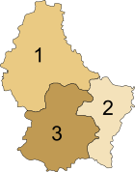
Közigazgatási beosztás
3 körzet : - 12 kanton
- 116 önkormányzat
1. Diekirch Diekirch Clervaux Redange-sur-Attert Vianden Wiltz
2. Grevenmacher
Grevenmacher
Echternach
Remich
3. Luxembourg Luxembourg Capellen Esch-sur-Alzette Mersch

Slide 7
Luxemburg földrajza

Slide 8
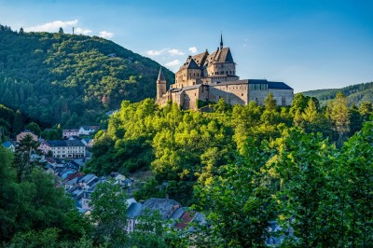
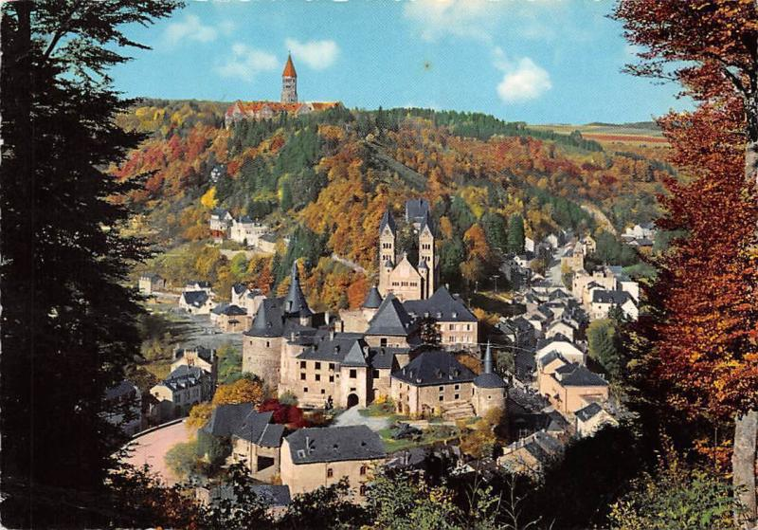
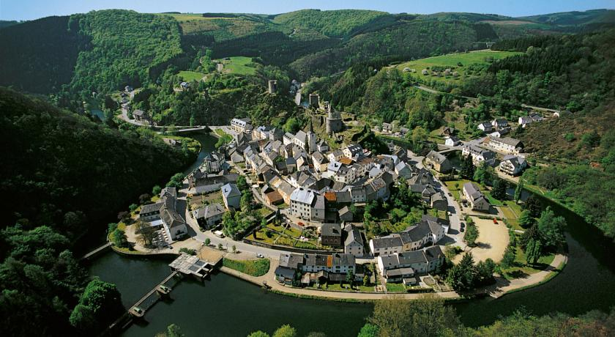
Két fő tájegységre oszlik :
Oesling :
- ország területének 32%
- Wilwerdange (560 m)
- tölgy- és fenyőerdők
- legjelentősebb települései Wiltz, Clervaux, Vianden
Gutland :
- ország területének 68%
- mezőgazdasági művelésre kiválóan alkalmas
- Mosel völgye – szőlő- és bortermesztés
- régió központja Esch-sur-Alzette

Slide 9
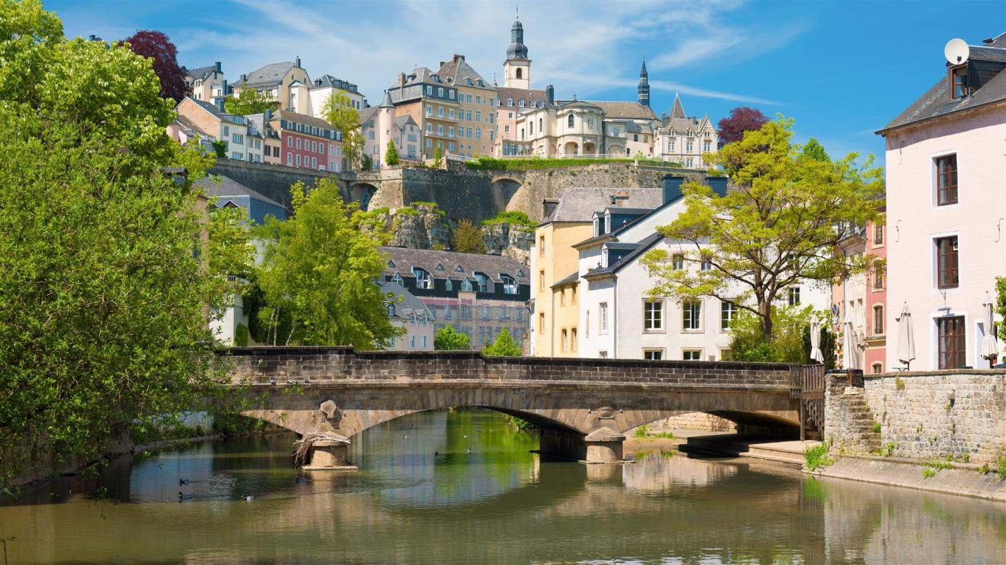
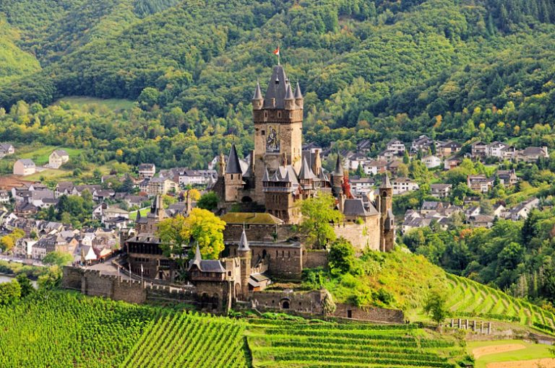
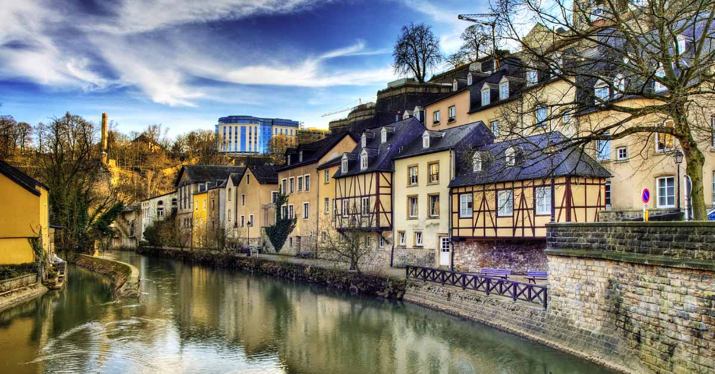

Slide 10
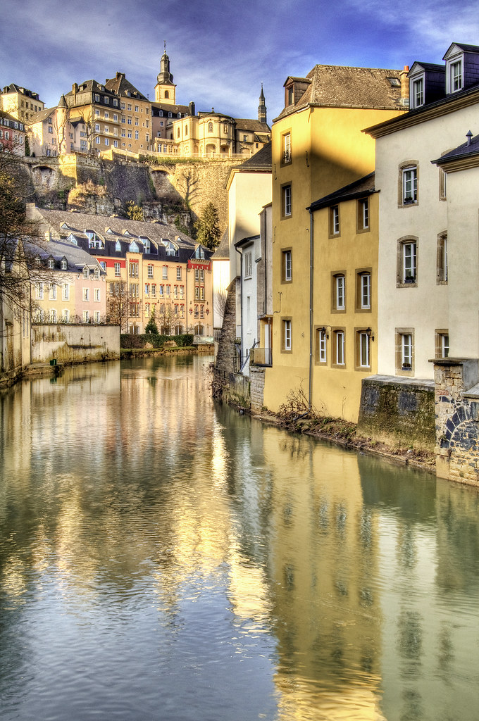
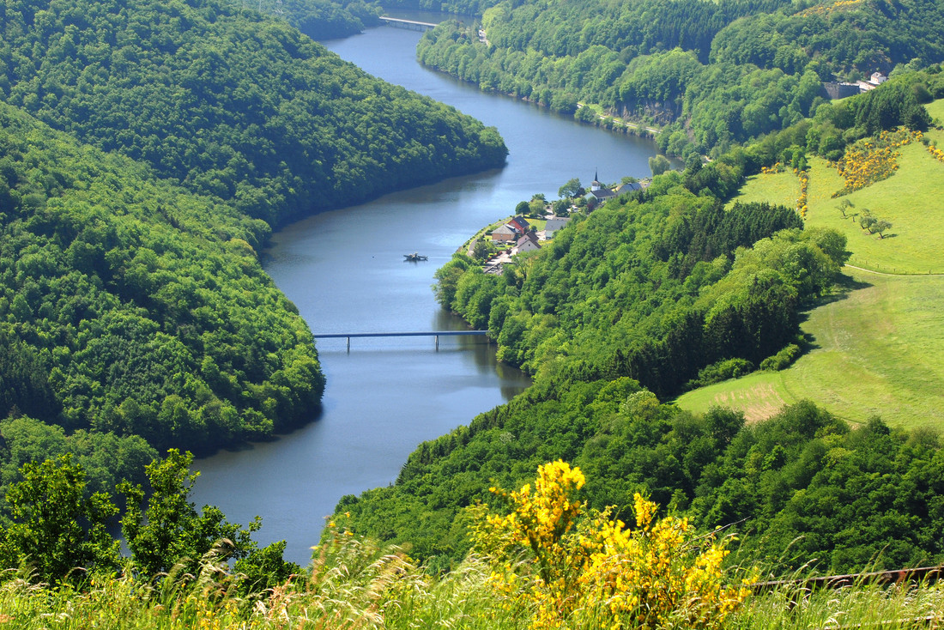
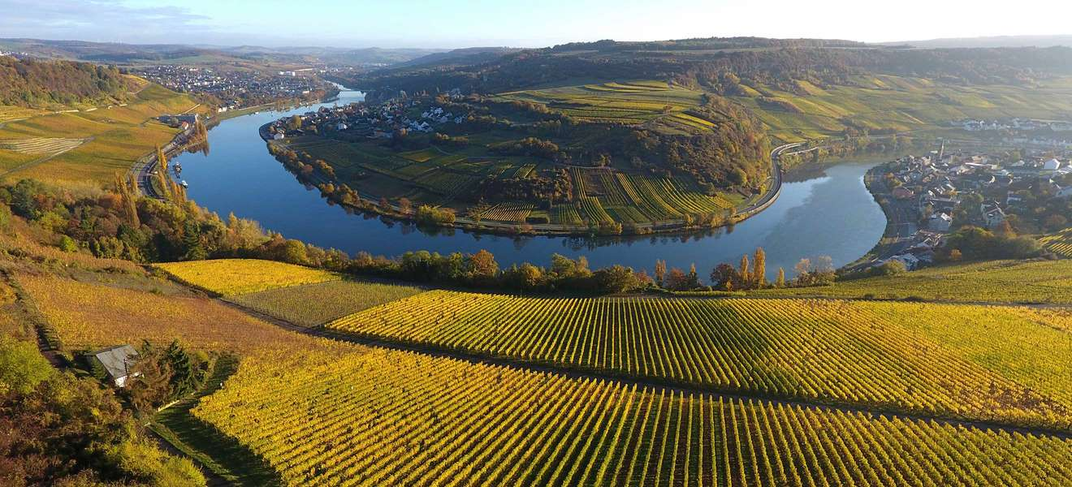
Folyói :
Mosel, Our és Alzette

Slide 11
Éghajlata :
Óceáni - és a kontinentális jellegű között ingadozik
Átlaghőmérséklet : 9,7 °C (január 0. °C, július 18. °C)
Élővilága :
Jellemző a bükk, tölgy, lucfenyő, hanga, magyal
Élnek itt vaddisznók, szarvasok, ragadozó madarak
Vizei halban gazdagok : ponty, csuka, süllő

Slide 12
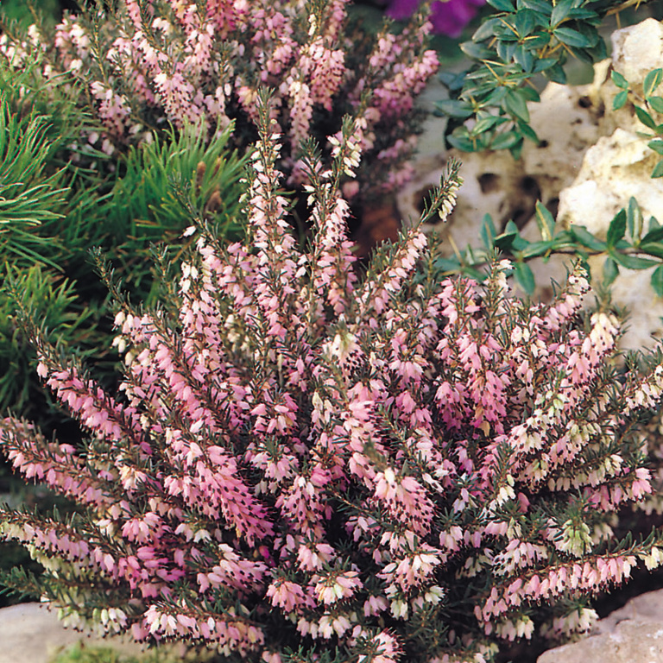
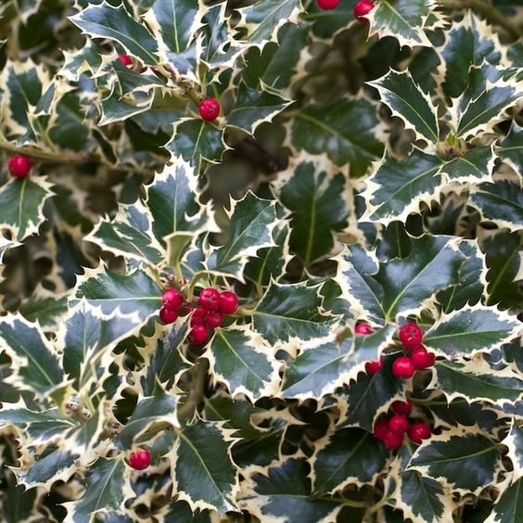
magyal
hanga

Slide 13
Népesség
Lakossága: 613 900 fő
Népsűrűség: 184,1 fő/km²
2010 –es adatok :
17,47% - 15 év alatti
68,3% - 15 és 64 év közötti
14% - 65 év feletti

Slide 14
Vallások
római katolikus 95%
protestáns 1%
egyéb 4%

Slide 15
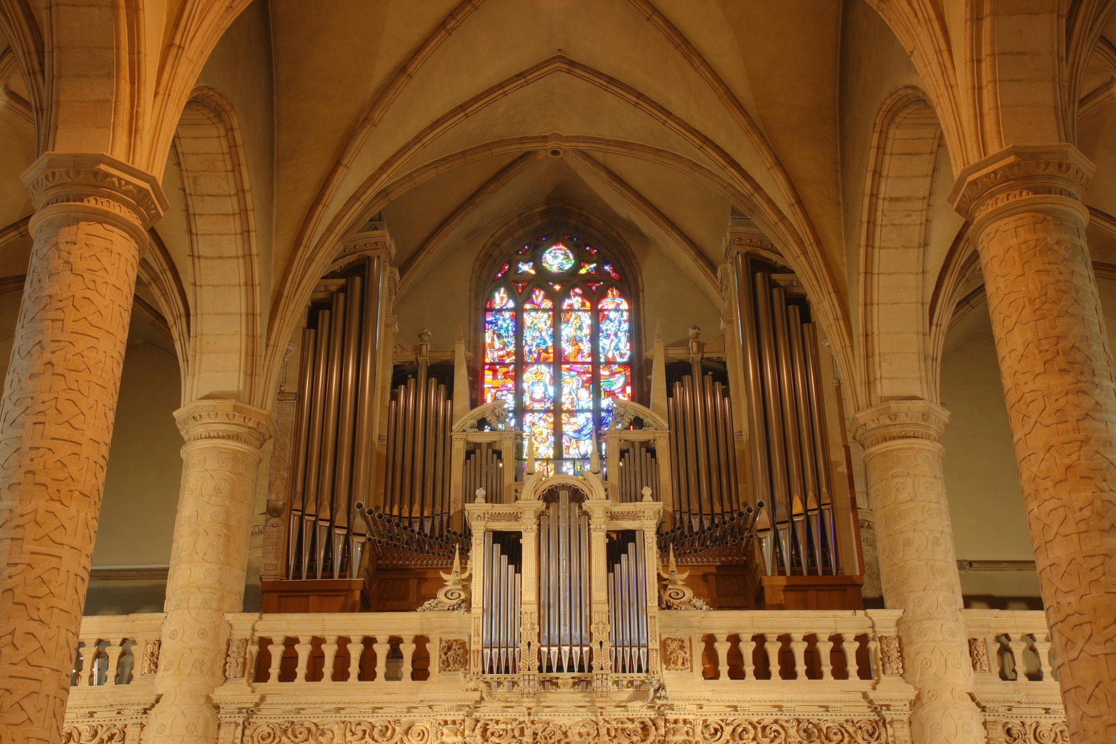
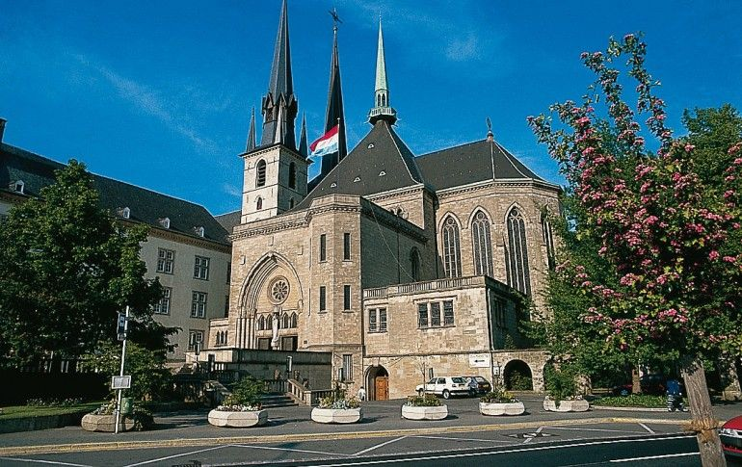
Notre Dame katedrális (Luxembourg)

Slide 16
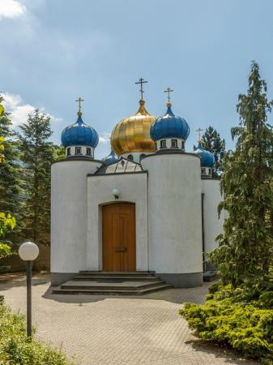
Szent Péter és Pál templom
( orosz ortodox)

Slide 17
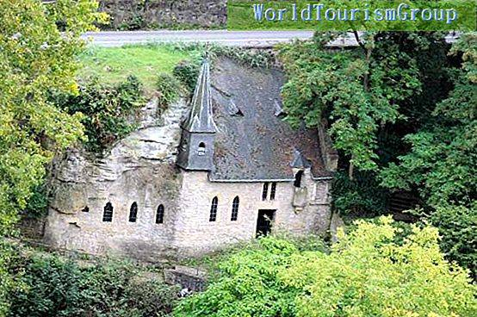
Quirinus kápolna
(sűrű erdők és sziklás szurdokok veszik körül)

Slide 18
KÖSZÖNÖM A FIGYELMET !

